Slide 1
Алгоритмы цифровой обработки мультимедиа ИЗ1. Трекинг
Группа ФИ41/1
Пономарь Дарья
Чеуж Асиет

Slide 2
Используемые видео
Название | Разрешение | FPS | Кодек | Интенсивность объектов | Длительность видео
bee | 1280x720 | 239 | h264 | Практически статичный объект | 18
paraglider | 960x540 | 25 | h264 | Подвижный по фрейму объект, меняющийся в масштабе | 9
car | 1280x720 | 30 | h264 | Подвижный по фрейму объект, не меняющийся в масштабе | 43
scateboard | 720x1366 | 25 | h264 | Очень подвижный объект, меняющийся фон, объект выходит за пределы кадра | 12
orange | 720x1280 | 30 | h264 | Объект не меняет масштаб, но очень активно меняет положение в фрейме | 9

Slide 3
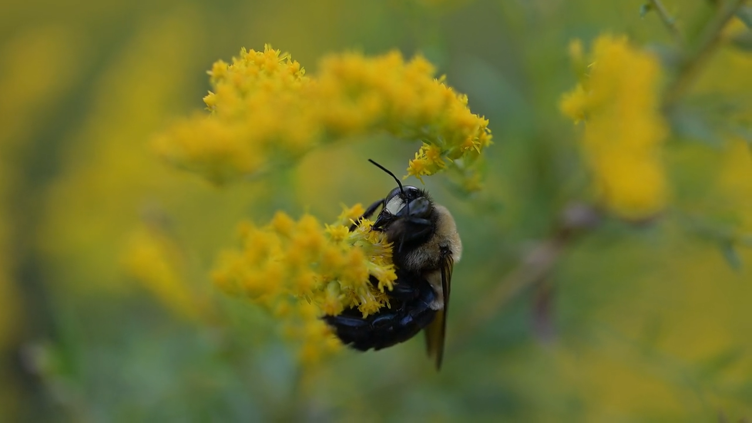
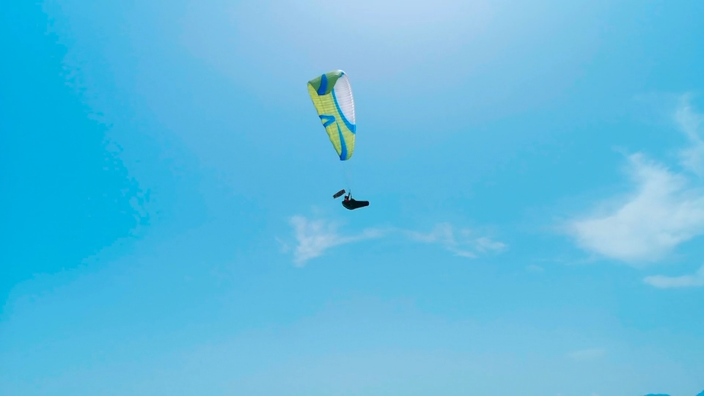
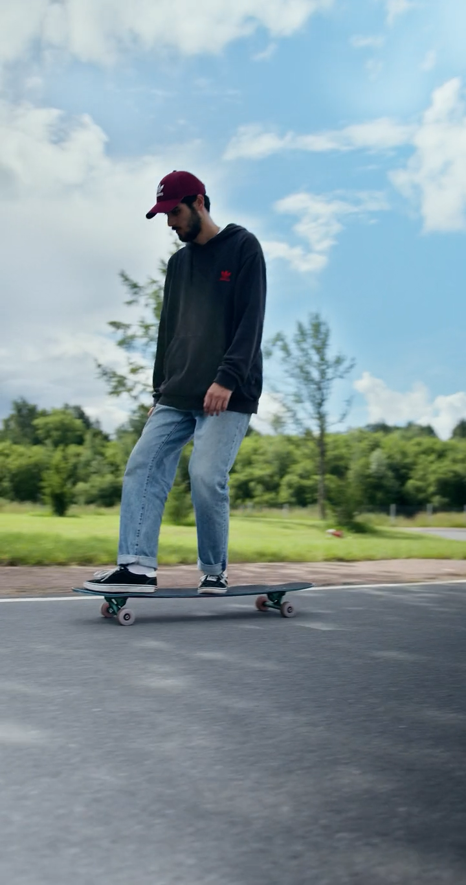
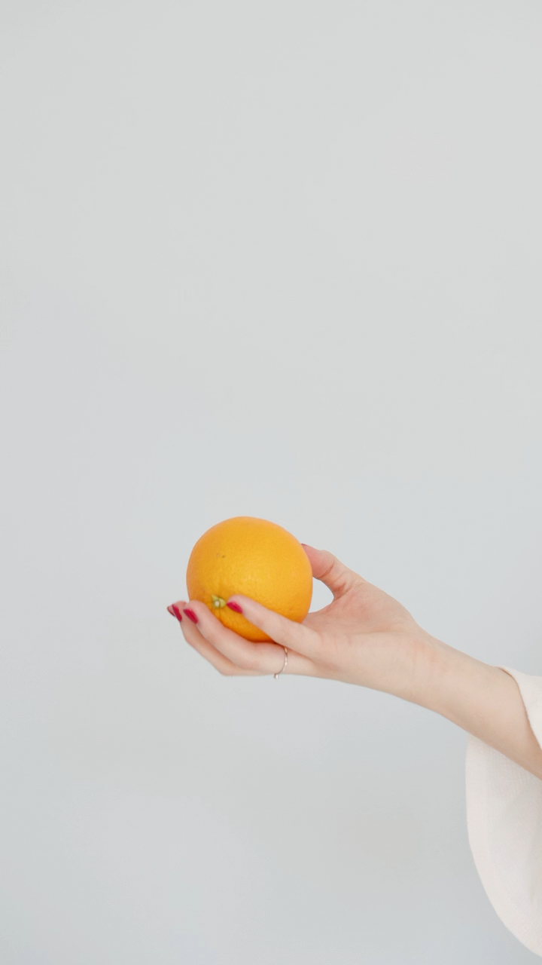
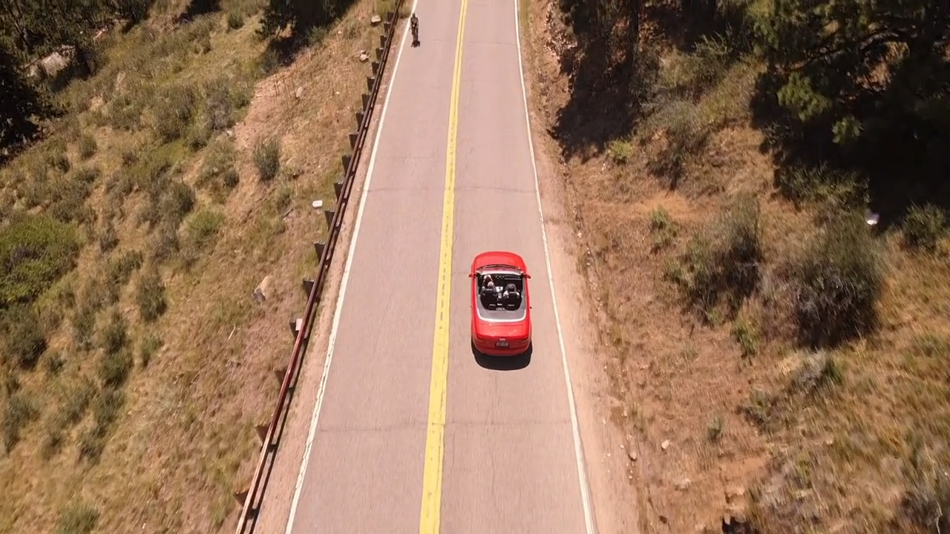
Используемые видео
1
2
4
5
3

Slide 4
Выбор трекеров
CSRT (Channel and Spatial Reliability Tracker):
- применяются каналы признаков HOG (Histogram of Oriented Gradients), которые отражают
текстуру и форму объекта.
- используется признак Color Names, который кодирует цветовую информацию объекта более устойчиво к изменениям освещения и цвета фона.

Slide 5
Выбор трекеров
MOSSE (Minimum Output Sum of Squared Error):
- обучение фильтра, который при применении к изображению объекта минимизирует сумму квадратов разностей между фактическим откликом и идеальной Гауссовой функцией.
- высокие точность и эффективность.

Slide 6
Выбор трекеров
KCF (Kernelized Correlation Filters):
- при вычислении фильтра вместо простой линейной корреляции применяется нелинейная с помощью выбранной ядерной функции (например, Гауссово ядро), что повышает точность трекинга.

Slide 7
Параметры оценивания
Частота потери области интереса;
Скорость обработки (сколько FPS, работает ли в реальном времени);
Устойчивость к изменениям масштаба и вращению объекта;
Устойчивость к изменениям фона.

Slide 8
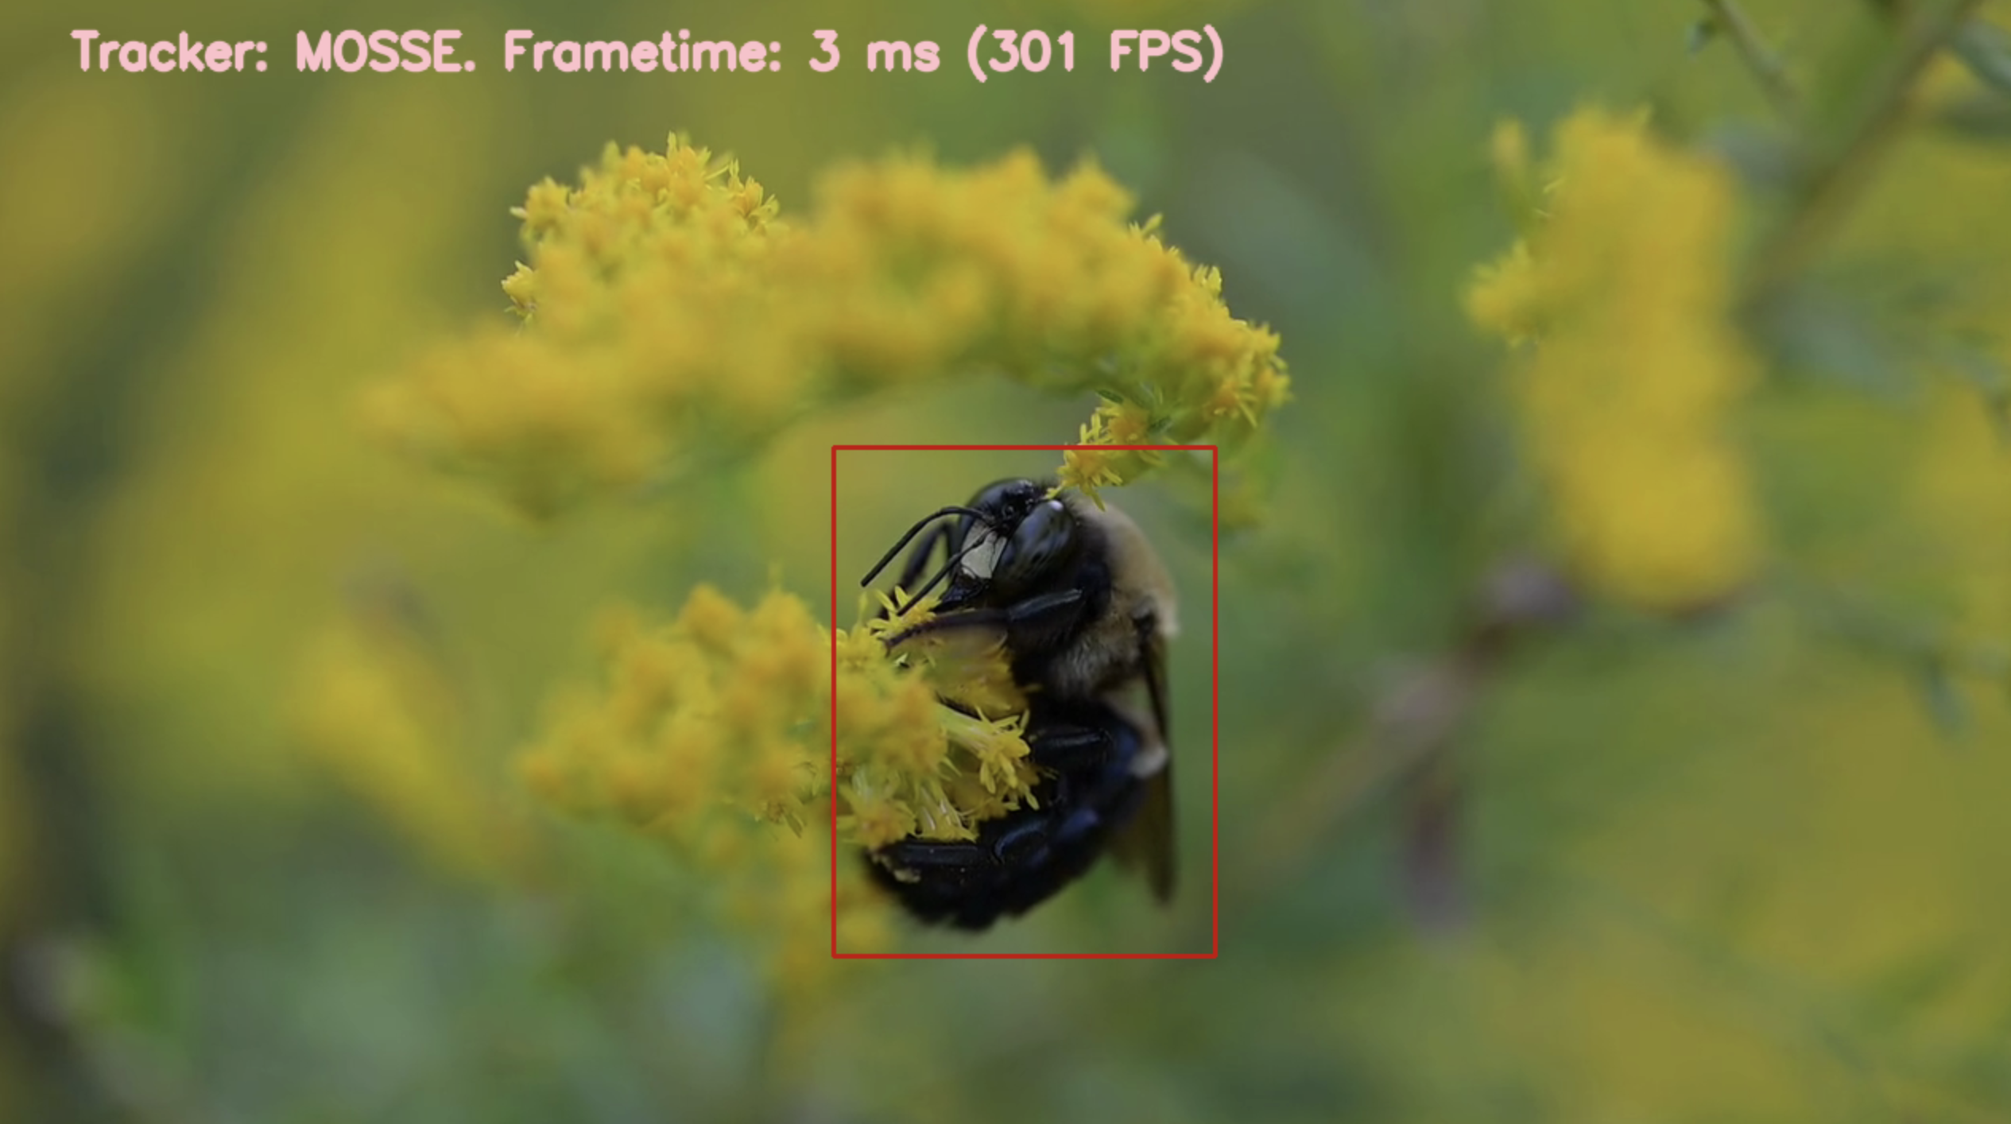
Видео 1 (bee)
Оценивается скорость обработки (сколько FPS, работает ли в реальном времени). Отслеживается пчела. Объект не активно двигается в кадре, то есть проверяем эффективность трекеров.
CSRT показал время кадра 33 мс и 29 FPS.
KCF показал время кадра 23 мс и 44 FPS.
MOSSE показал время кадра 3 мс и 301 FPS.
Победитель: MOSSE

Slide 9
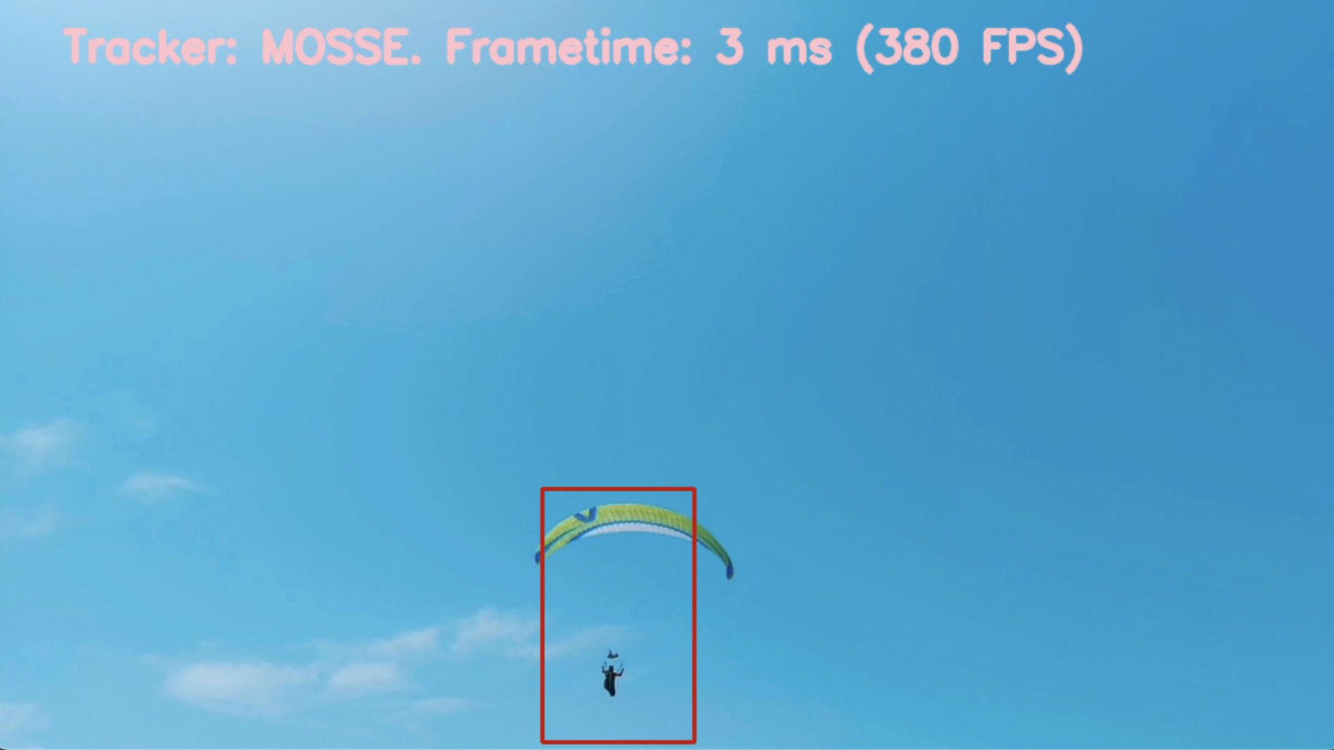
Видео 2 (paraglider)
Оценивается устойчивость к изменениям масштаба и вращению объекта. Отслеживается параплан. Объект меняет масштаб и активно крутится в кадре.
CSRT хуже всего справился с задачей, после поворота параплана в конце видео потерял парапланериста из трекинга.
KCF показал средние результаты, размер прямоугольника не соответствовал в конце размеру параплана, но не потерял парапланериста из отслеживания.
MOSSE демонстрировал себя лучше всего, отследил параплан и его водителя без ошибок.
Победитель: MOSSE

Slide 10
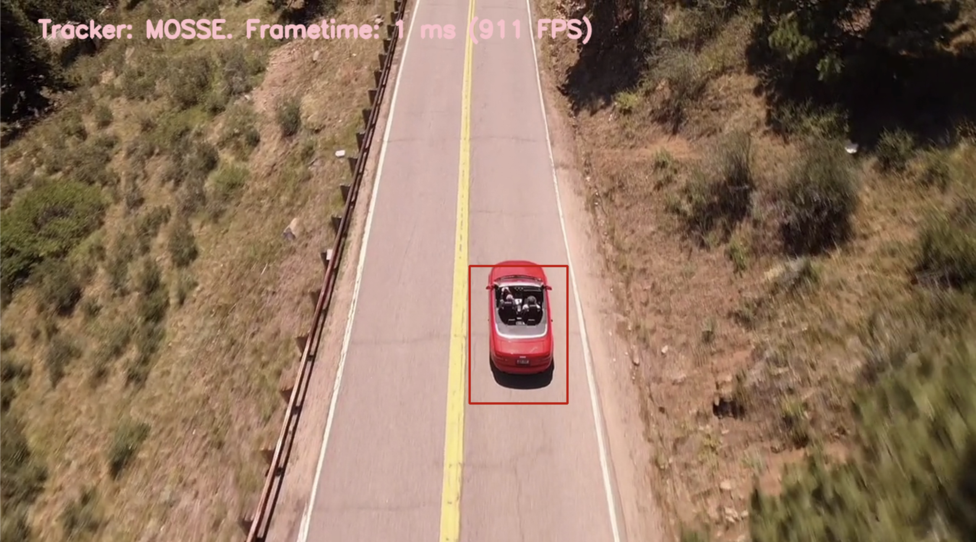
Видео 3 (car)
Оценивается скорость обработки (сколько FPS, работает ли в реальном времени). Отслеживается машина. Объект двигается в кадре сверху вниз с небольшими изменениями масштаба и фона.
CSRT показал время кадра 18 мс и 55 FPS.
KCF показал время кадра 31 мс и 32 FPS.
MOSSE показал время кадра 1 мс и 911 FPS.
Победитель: MOSSE

Slide 11
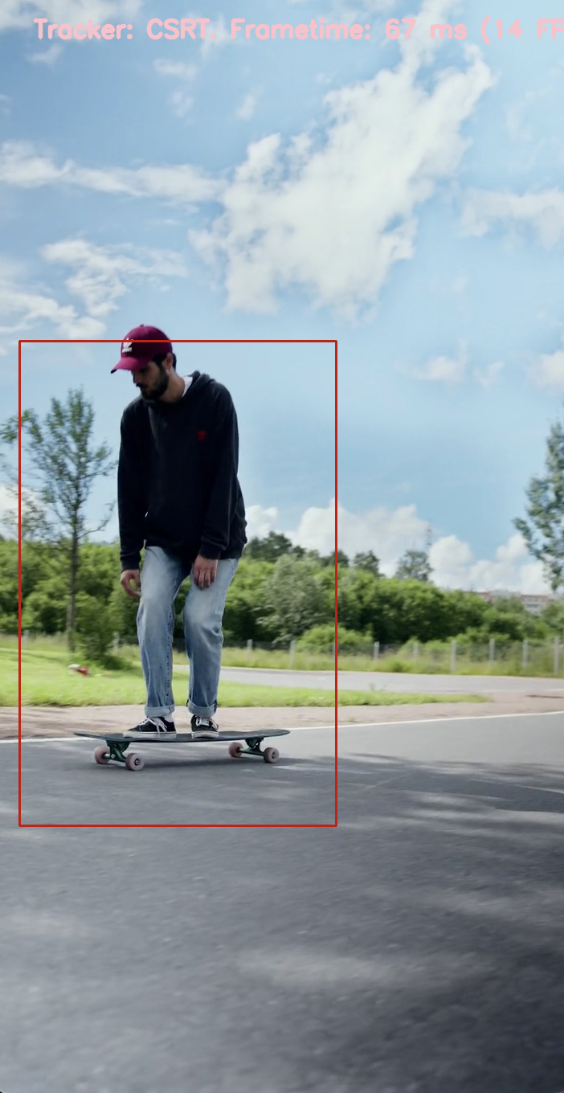
Видео 4 (scateboard)
Оценивается устойчивость к изменениям фона. Отслеживается скейтбордист. Объект очень активно двигается в кадре, использует вращения и изменения масштаба, также активно меняется фон.
CSRT показал самые стабильные результаты, ни разу не потеряв человека из кадра и всего соответствовал размеру тела скейтбордиста.
KCF продемонстрировал себя относительно средне, не потерял скейтбордиста в течение всего видео, но прямоугольник не соответствовал размерам отслеживаемого объекта.
MOSSE хуже всех справился с заданиями, в середине видео отслеживал половину тела, а в конце потерял человека вовсе.
Победитель: CSRT

Slide 12
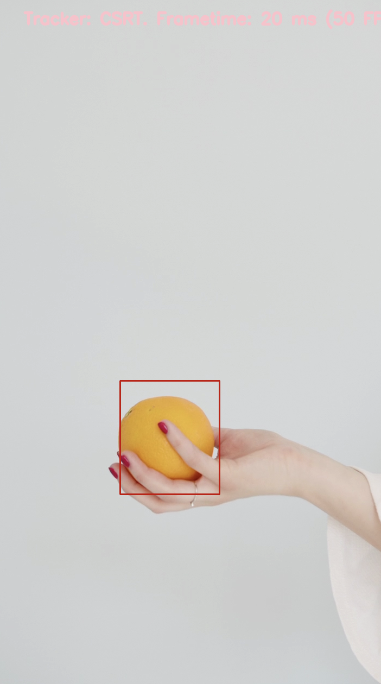
Видео 5 (orange)
Оценивается частота потери области интереса. Отслеживается апельсин. Объект не подлетает вверх в кадре, а потом вращается по кругу, фон не меняется, но быстро меняется положение объекта в кадре во время броска.
CSRT справился с задачей отлично, идеально следовал за траекторией, не теряя его из виду и соответствуя размерам.
KCF вовсе потерял объект интереса при подкидывания и больше не смог найти апельсин.
MOSSE демонстрировал нестабильную работу, потерял апельсин во время подкидывания, сконцентрировавшись на руке.
Победитель: CSRT

Slide 13
Производительность
MOSSE – в среднем 498 FPS.
KCF – в среднем 55 FPS.
CSRT – в среднем 43 FPS.

Slide 14
Оценка методов
Метод | Частота потери на изображении | Скорость обработки | Устойчивость к изменениям масштаба и вращению объекта | Устойчивость к изменениям фона
CSRT | Редко | 2/5 | Почти всегда устойчив | Устойчив
MOSSE | Иногда | 5/5 | Устойчив к вращениям, не устойчив к масштабу | Плохо устойчив
KCF | Часто | 3,5/5 | Иногда устойчив, иногда нет | Иногда устойчив, иногда нет

Slide 15
Общий принцип работы трекинга
При отслеживании наша цель - найти объект в текущем кадре, если мы успешно отследили его во всех (или почти во всех) предыдущих кадрах.
Поскольку мы отслеживали объект до текущего кадра, мы знаем, как он двигался. Другими словами, мы знаем параметры модели движения. Если бы вы больше ничего не знали об объекте, вы могли бы предсказать его новое местоположение на основе текущей модели движения, и вы были бы довольно близки к тому, где находится новое местоположение объекта.
Еще известно, как объект выглядел в каждом из предыдущих кадров. Другими словами, мы можем построить модель внешнего вида, которая кодирует то, как выглядит объект.
Модель движения предсказывает приблизительное местоположение объекта. Модель внешнего вида корректирует эту оценку, чтобы получить более точную оценку на основе внешнего вида.

Slide 16
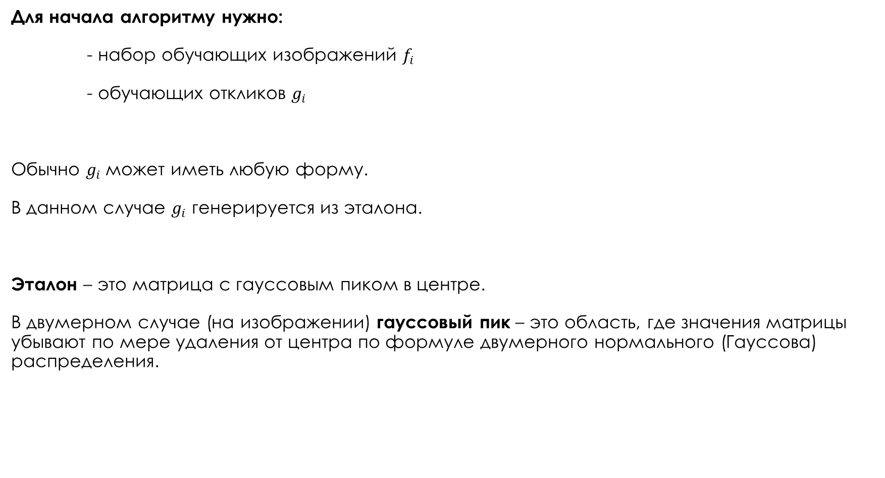
Описание метода MOSSE
Для начала алгоритму нужно:
- набор обучающих изображений $f_{i}$
- обучающих откликов $g_{i}$
Обычно $g_{i}$может иметь любую форму.
В данном случае $g_{i}$ генерируется из эталона.
Эталон – это матрица с гауссовым пиком в центре.
В двумерном случае (на изображении) гауссовый пик – это область, где значения матрицы убывают по мере удаления от центра по формуле двумерного нормального (Гауссова) распределения.

Slide 17
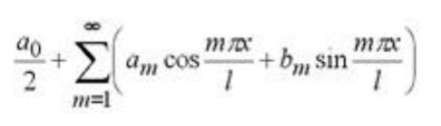
Описание метода MOSSE
Анализ Фурье отвечает на вопрос, как можно представить математическую функцию в виде комбинации простых тригонометрических функций.
Преобразование Фурье – это инструмент, который позволяет в исследуемом сигнале (информация, которая меняется со временем) увидеть вклад каждой из этих гармонических составляющих, характеризуемых определенной частотой.
То есть, преобразование Фурье позволяет разложить функцию по частотам.
Частота – это скорость, с которой что-то повторяется.
Рядом Фурье называется бесконечная математическая последовательность, состоящая из коэффициентов при функциях синуса и косинуса вида:

Slide 18
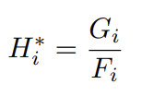
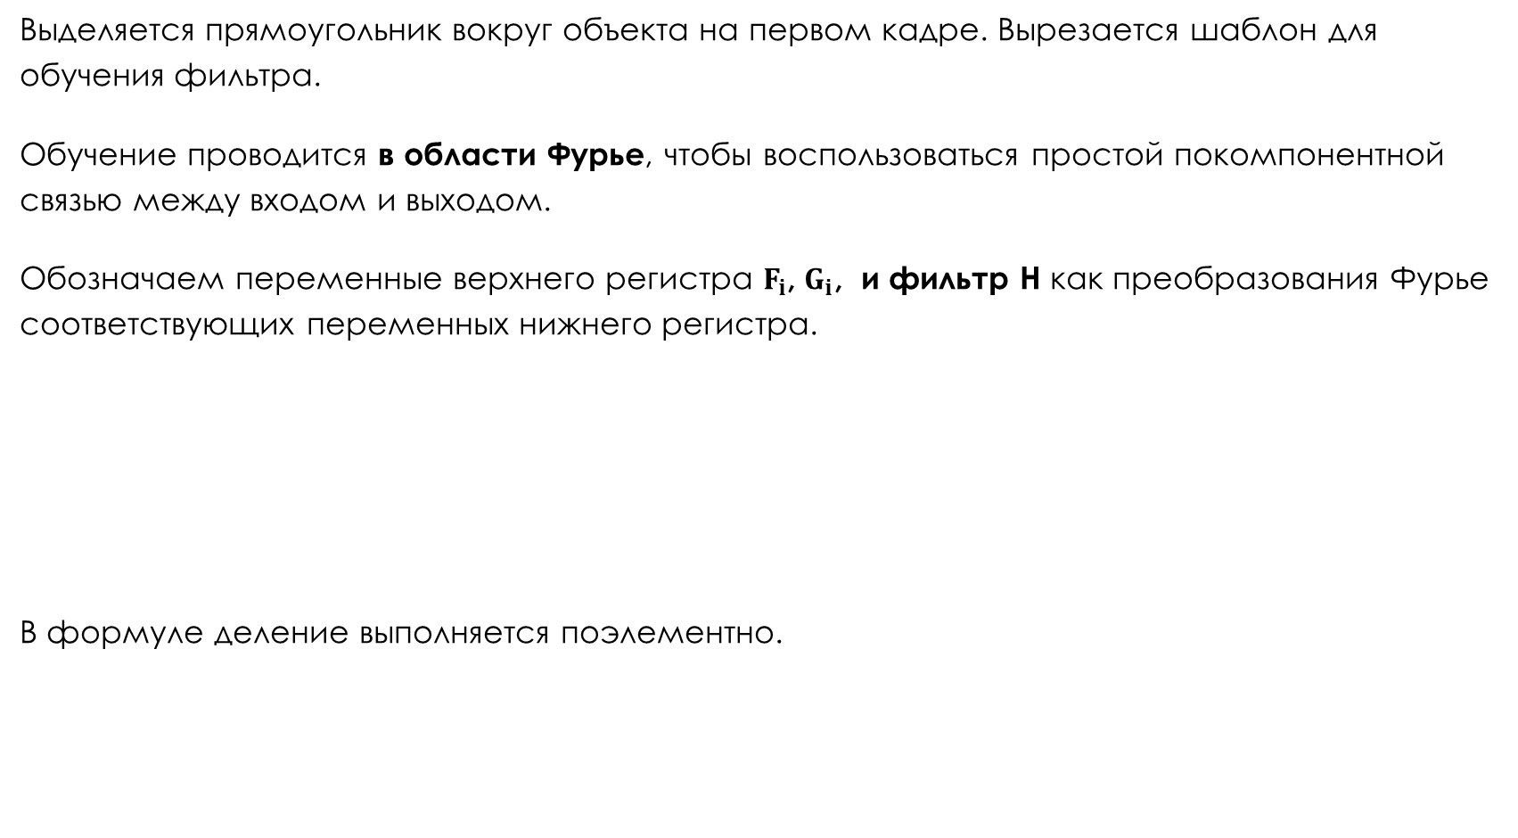
Описание метода MOSSE
Выделяется прямоугольник вокруг объекта на первом кадре. Вырезается шаблон для обучения фильтра.
Обучение проводится в области Фурье, чтобы воспользоваться простой покомпонентной связью между входом и выходом.
Обозначаем переменные верхнего регистра $F_{i}$, $G_{i}$, и фильтр H как преобразования Фурье соответствующих переменных нижнего регистра.
В формуле деление выполняется поэлементно.

Slide 19
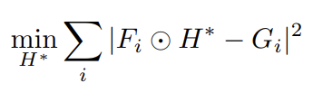
Описание метода MOSSE
Чтобы найти фильтр, который сопоставляет обучающие входные данные с желаемыми обучающими выходными данными, MOSSE находит фильтр H, который минимизирует сумму квадратов ошибок между фактическим результатом свертки и желаемым результатом свертки.
Эта задача минимизации принимает вид:

Slide 20
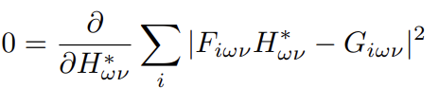
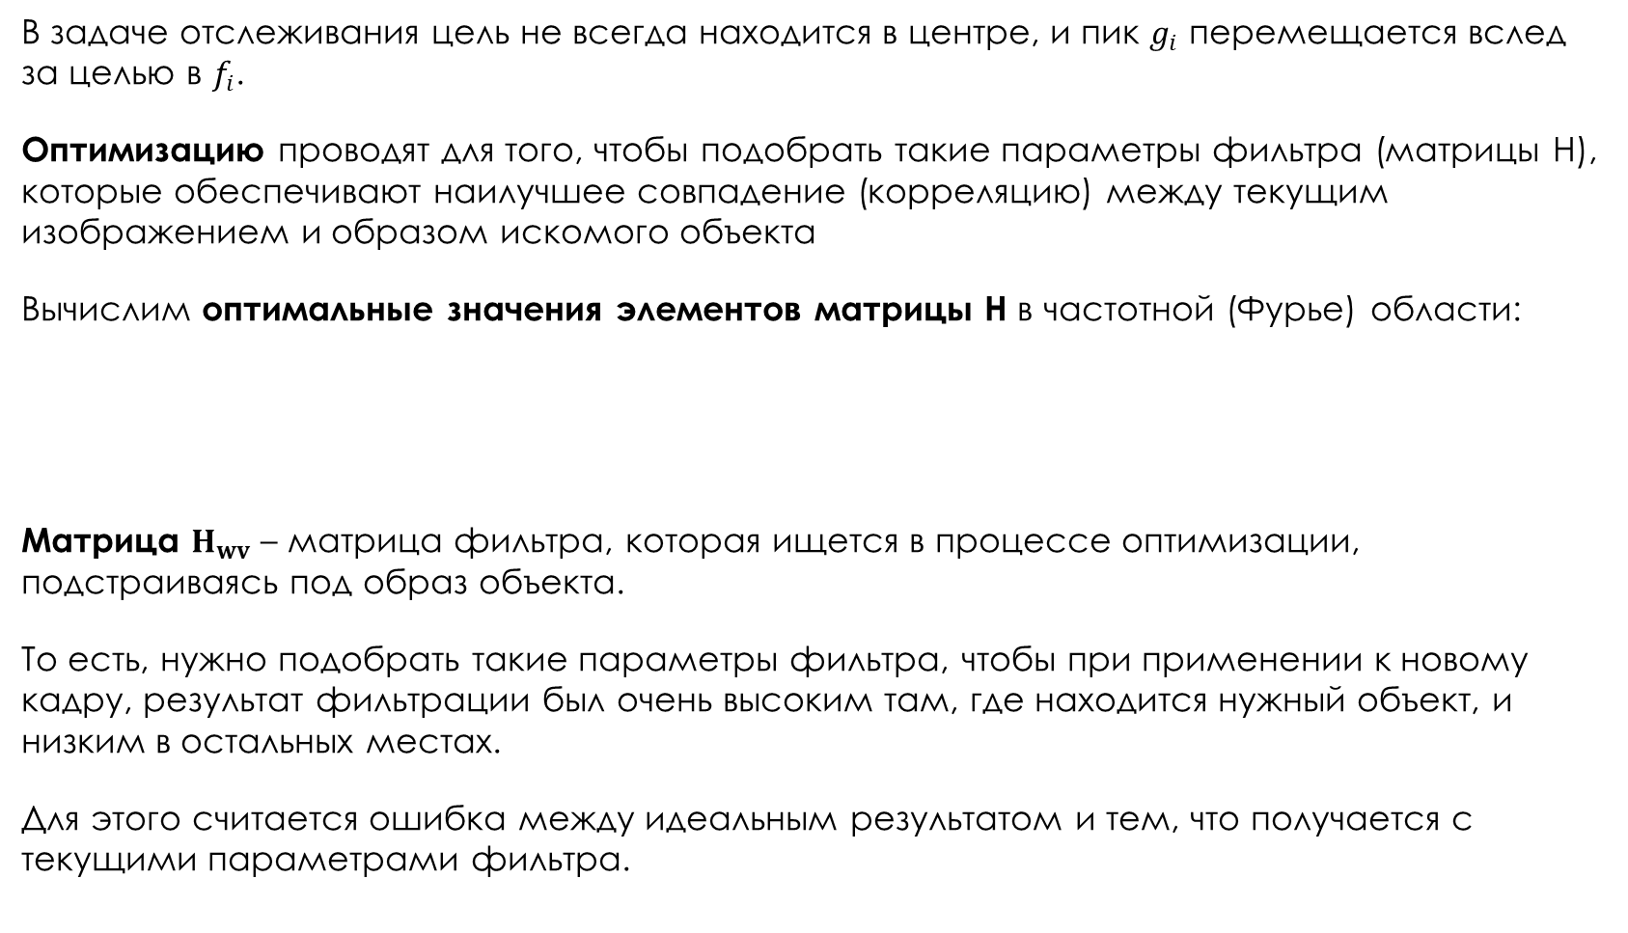
Описание метода MOSSE
В задаче отслеживания цель не всегда находится в центре, и пик $g_{i}$ перемещается вслед за целью в $f_{i}$.
Оптимизацию проводят для того, чтобы подобрать такие параметры фильтра (матрицы H), которые обеспечивают наилучшее совпадение (корреляцию) между текущим изображением и образом искомого объекта
Вычислим оптимальные значения элементов матрицы H в частотной (Фурье) области:
Матрица $H_{wv}$ – матрица фильтра, которая ищется в процессе оптимизации, подстраиваясь под образ объекта.
То есть, нужно подобрать такие параметры фильтра, чтобы при применении к новому кадру, результат фильтрации был очень высоким там, где находится нужный объект, и низким в остальных местах.
Для этого считается ошибка между идеальным результатом и тем, что получается с текущими параметрами фильтра.

Slide 21
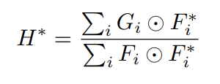
Описание метода MOSSE
Путем решения задачи H∗ находим выражение в замкнутой форме (т.е. финальный результат) для фильтра MOSSE:

Slide 22
Описание метода MOSSE
Используемые библиотеки:
OpenCV – для открытия изображения, преобразования в градации серого, изменения размера изображения, показа видео, записи видео, выбора ROI.
NumPy – для работы с массивами, преобразования Фурье.
Сравнение:
Наша реализация метода MOSSE по точности не уступает реализации того же самого метода из библиотеки OpenCV, однако она уступает по скорости примерно в 2-5 раз, поскольку алгоритм написан на интерпретируемом языке Python, а библиотечная реализация – на компилируемом языке.

Slide 23
Тесты нашего метода MOSSE
Название видео | Фреймтейм | FPS
bee | 8 | 127
paraglider | 3 | 325
car | 6 | 183
scateboard | 12 | 78
orange | 5 | 119
На видео 2 (paraglider), на котором мы оценивали устойчивость к изменениям масштаба и вращению объекта, наш MOSSE продемонстрировал такие же результаты, что встроенный MOSSE, также отследил параплан и его водителя без ошибок.
На видео 4 (scateboard), на котором мы оценивали устойчивость к изменениям фона, наш MOSSE продемонстрировал такие же результаты, что встроенный MOSSE, также в середине видео отслеживал половину тела, а в конце потерял человека вовсе.
На видео 5 (orange), на котором мы оценивали частота потери области интереса, наш MOSSE продемонстрировал такие же результаты, что встроенный MOSSE, также потерял апельсин во время подкидывания, сконцентрировавшись на руке.

Slide 24
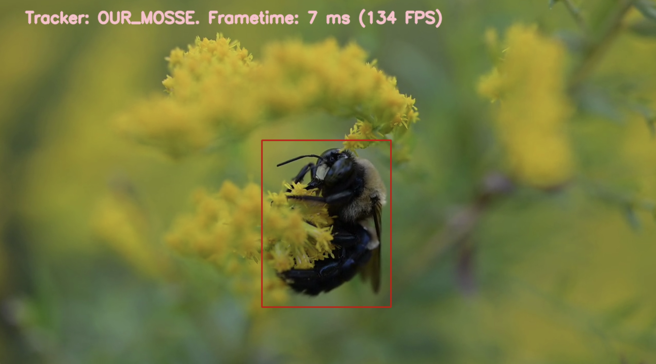
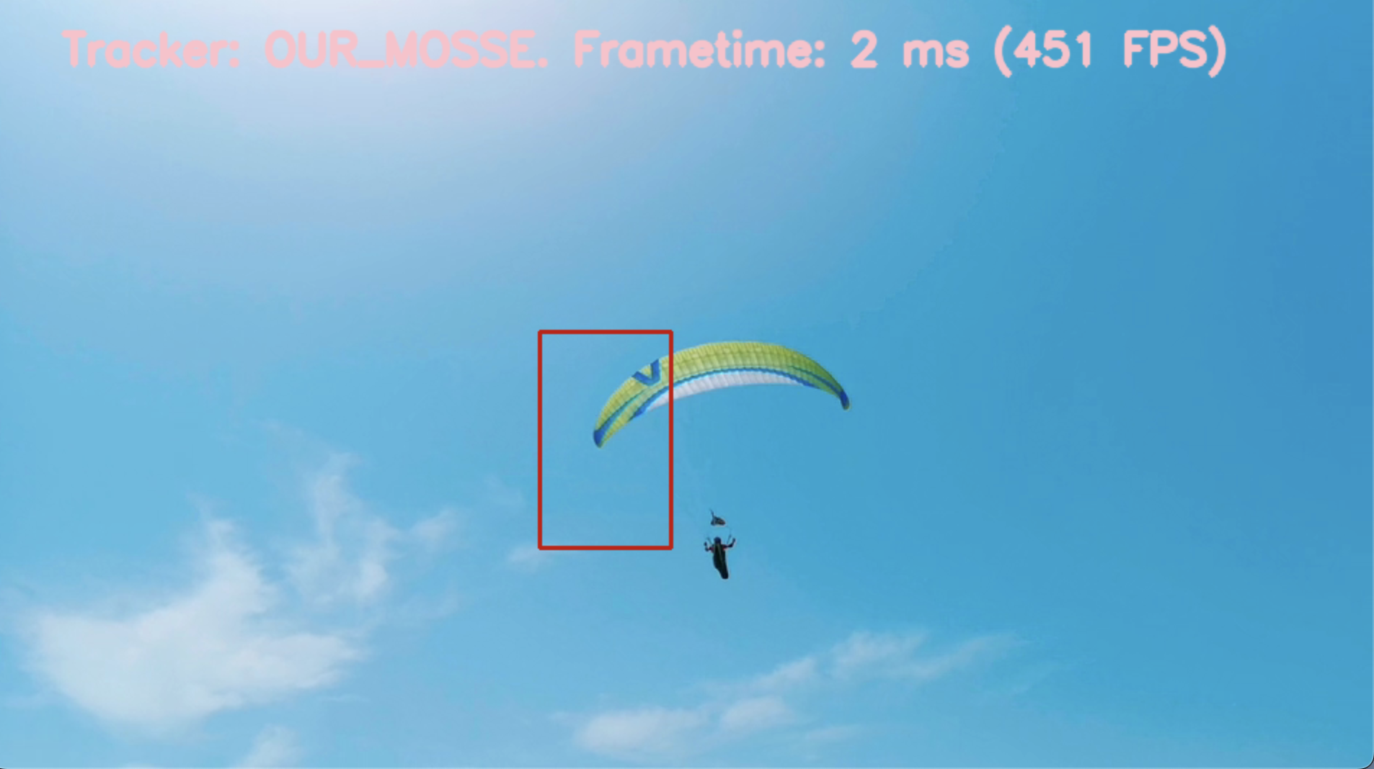
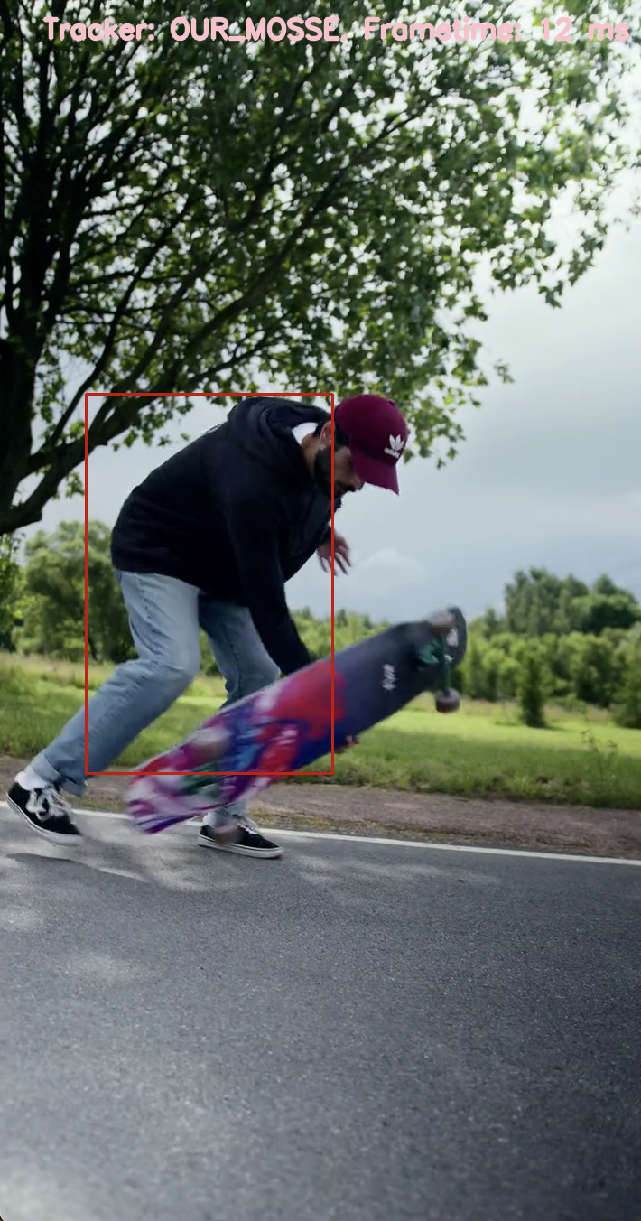
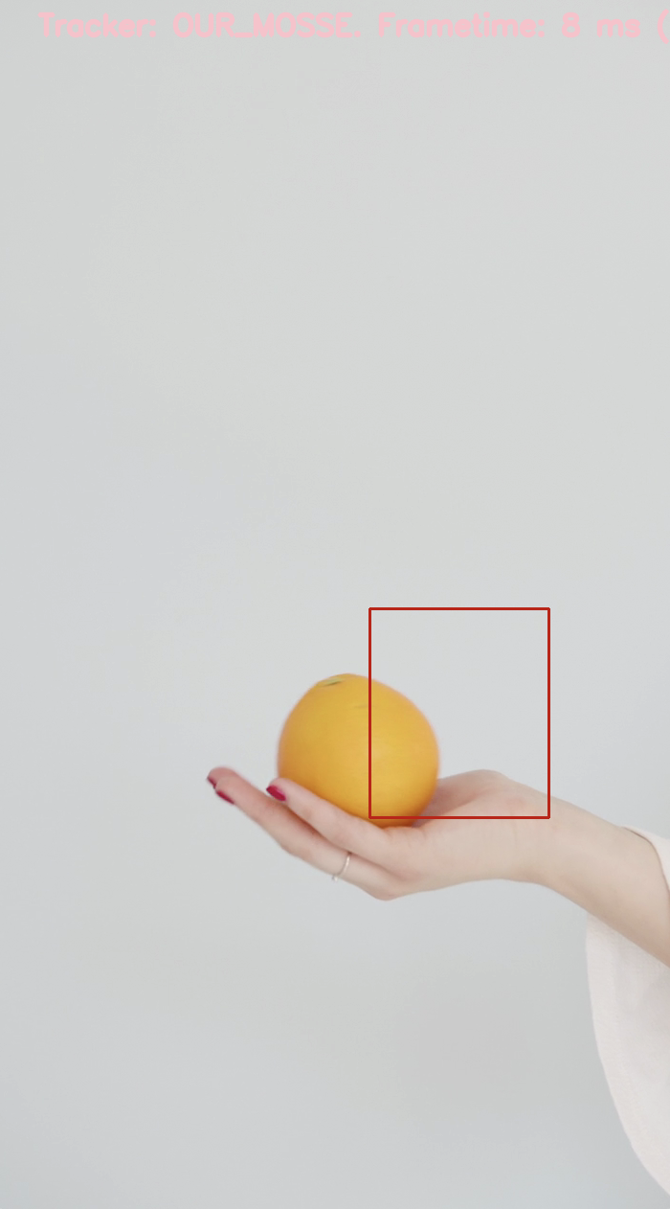
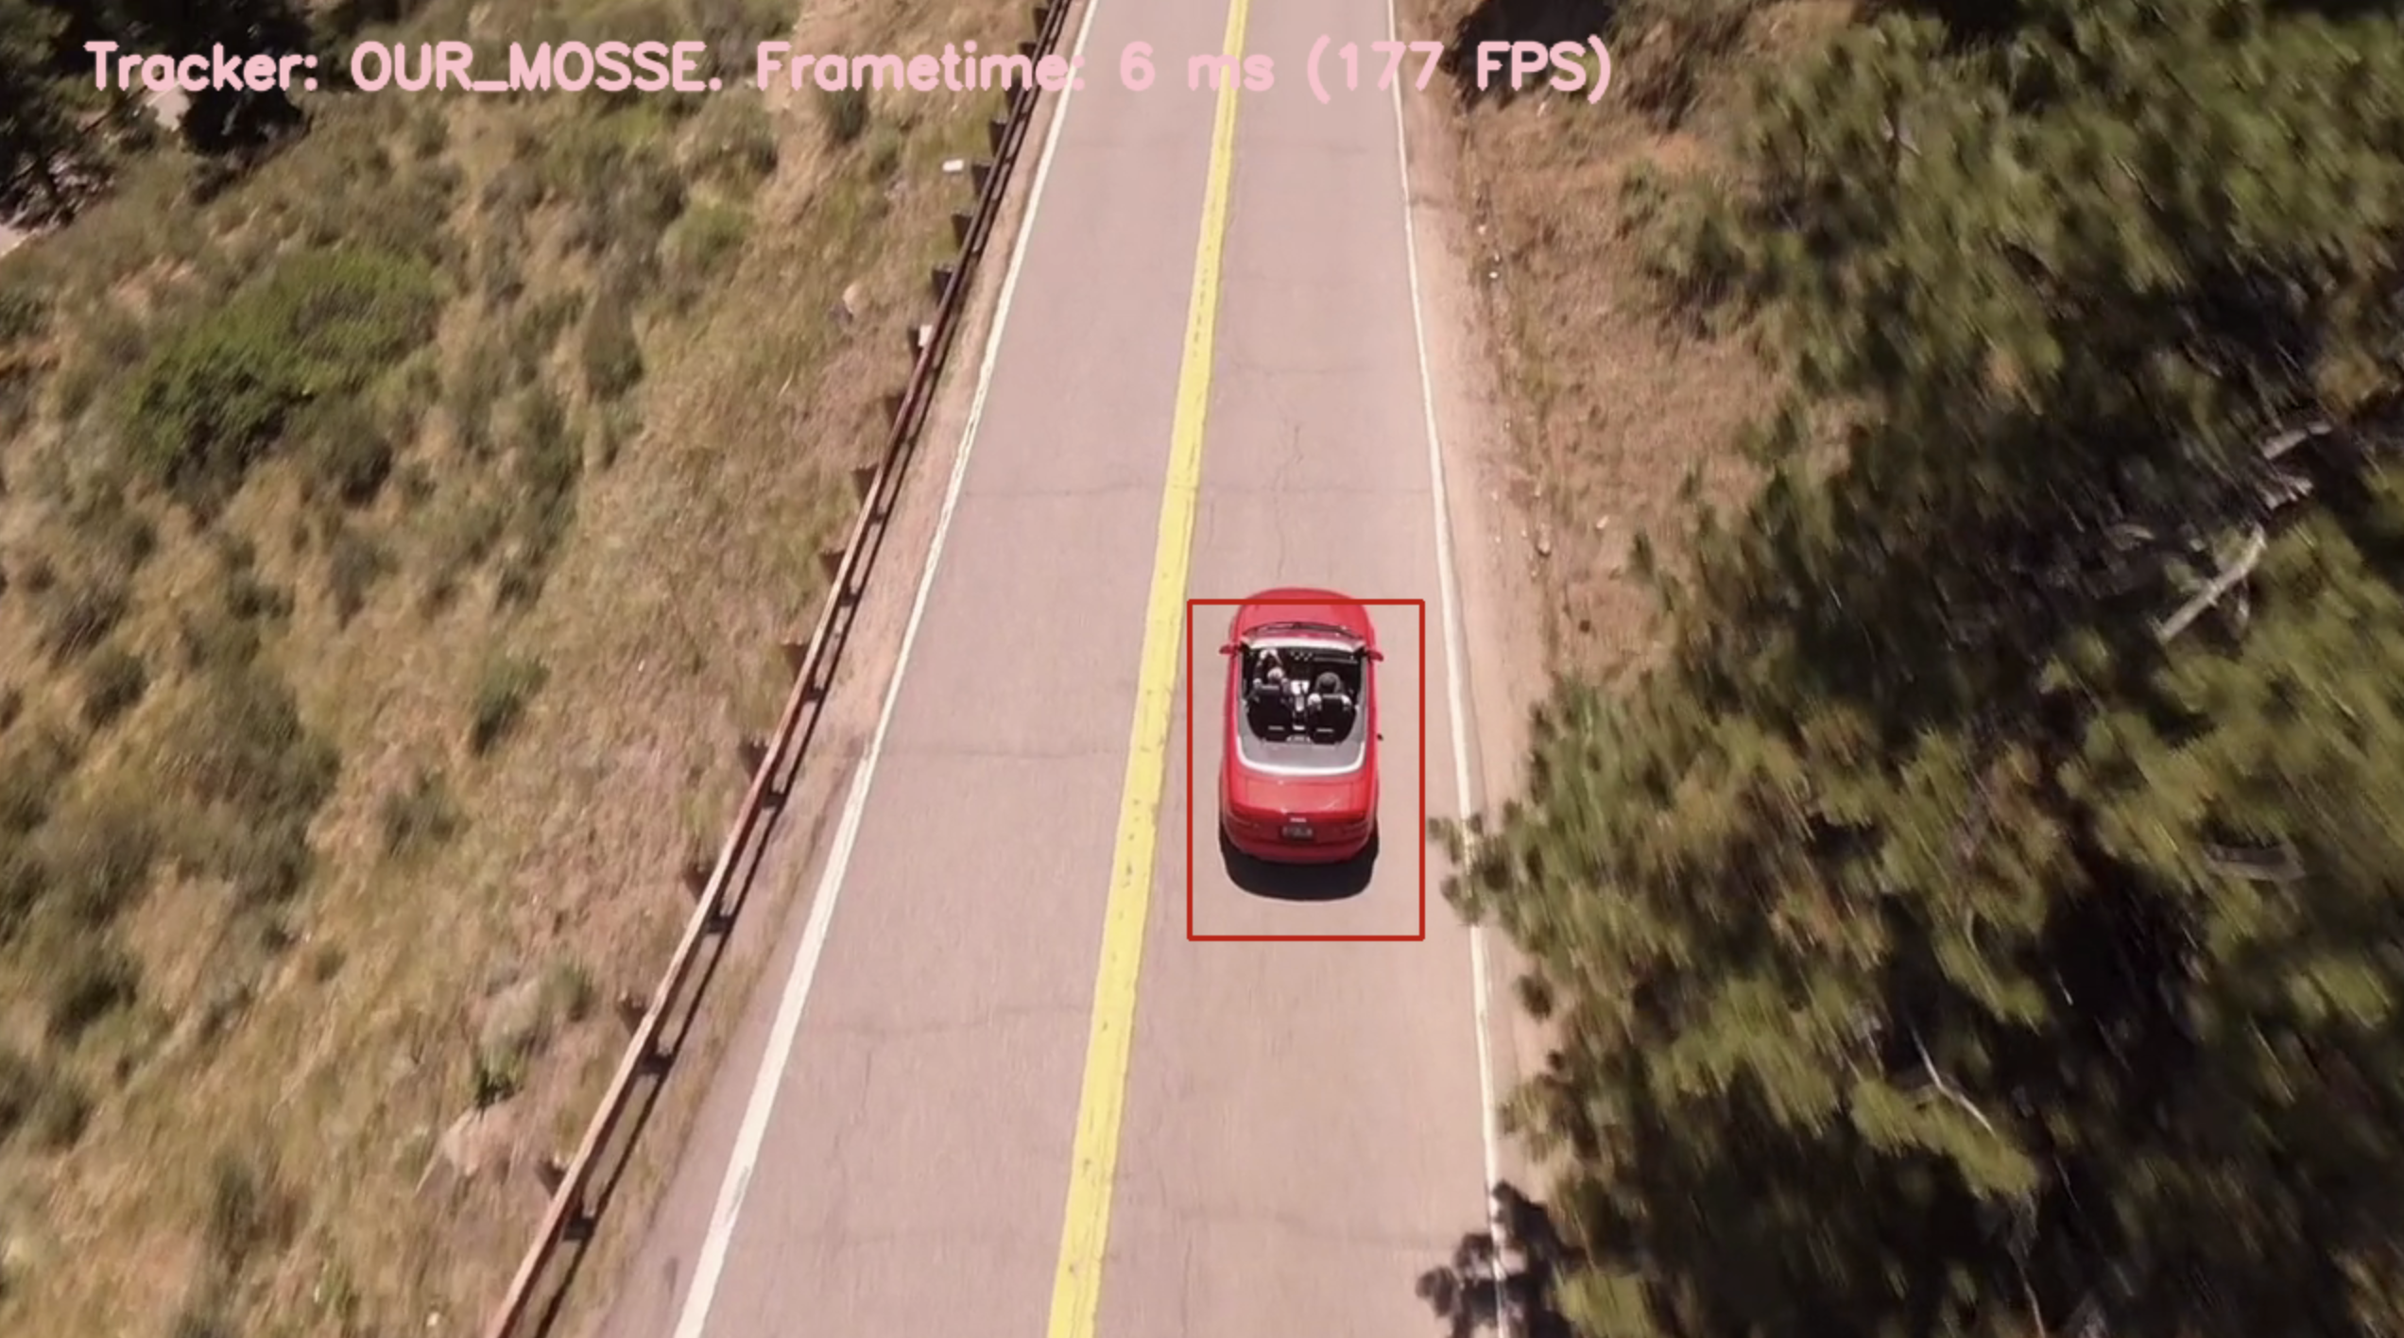
Тесты нашего метода MOSSE
1
2
3
4
5

